Slide 1
Ставропольский государственный аграрный университет
ГОЛОВНЕВЫЕ И РЖАВЧИННЫЕ БОЛЕЗНИ ЗЕРНОВЫХ КУЛЬТУР

Slide 2
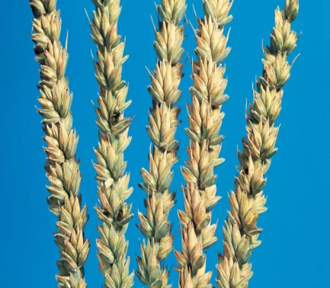
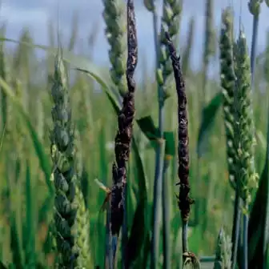
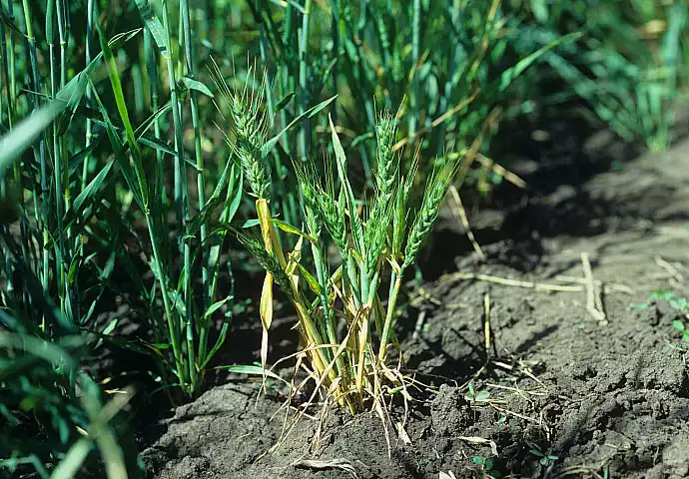
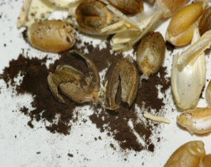
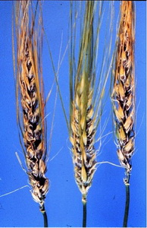
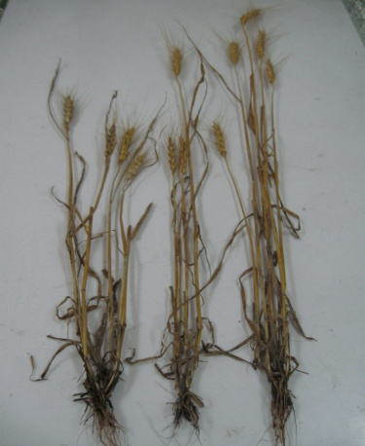
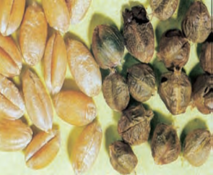
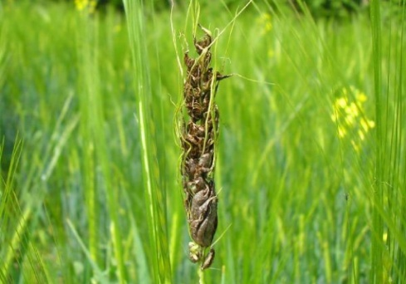
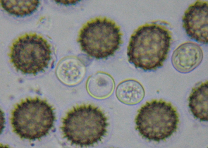
Ставропольский государственный аграрный университет
ДИАГНОСТИЧЕСКИЕ ПРИЗНАКИ ГОЛОВНЕВЫХ БОЛЕЗНЕЙ
(фотографии из открытого доступа)
Твердая головня пшеницы
Пыльная головня пшеницы
Пыльная головня ячменя
Каменная головня ячменя
Карликовая головня пшеницы

Slide 3
Ставропольский государственный аграрный университет
ТВЕРДАЯ ГОЛОВНЯ ПШЕНИЦЫ
Возбудители - Tilletia caries Tul. (T. tritici), T. levis Kuehn, T. triticoides Sav., T. intermedia Gas.
Систематическое положение: отдел Basidiomycota, класс Ustomycetes, порядок Ustilaginales, семейство Tilletiaceae.
Четкие симптомы болезни проявляются только в начале фазы молочной спелости зерна. Пораженные колосья несколько сплюснуты, а колосовые чешуи раздвинуты в стороны. Вместо семян в них формируются головневые мешочки темного цвета, при раздавливании которых обнаруживается черная масса телиоспор, имеющая неприятный селедочный запах. Пораженные колосья из-за небольшой массы не поникают.
Во время обмолота телиоспоры попадают на семена, которые и являются основным источником инфекции. Опасность представляют споры, попавшие на сельскохозяйственные машины, тару и другой инвентарь. Кроме того, источником заражения могут выступать телиоспоры, попавшие в почву, однако они недолго сохраняют жизнеспособность и погибают под действием почвенных микроорганизмов (заражение может произойти в случае повторного посева озимой пшеницы, когда период между вспашкой и посевом составляет менее 2-3 недель).
Интенсивность заражения в значительной степени зависит от температуры и влажности почвы. Заражение проростка в почве происходит в основном при сравнительно низких температурах (5-10°С) и влажности 40-60 % ПВ, соответственно, сильнее страдают поздние посевы озимых и ранние - яровых.

Slide 4
Ставропольский государственный аграрный университет
ПЫЛЬНАЯ ГОЛОВНЯ ПШЕНИЦЫ
Возбудитель заболевания - гриб Ustilago tritici Jens.
Систематическое положение: отдел Basidiomycota, класс Ustomycetes, порядок Ustilaginales, семейство Ustilaginaceae.
Заболевание проявляется в поле с начала фазы цветения. У больных растений колос, за исключением стержня, разрушается и превращается в черную пылящую массу телиоспор. Телиоспоры попадают на рыльца цветков, и гриб внедряется в развивающуюся завязь. Сформировавшиеся семена внешне не отличаются от здоровых. При их прорастании трогается в рост и мицелий головни, который диффузно распространяется внутри растения и проникает в колос. Таким образом, возбудитель болезни развивается в течение двух вегетационных периодов.
В отличие от других видов головни заразное начало у пыльной головни находится не снаружи, а внутри семян, где патоген и сохраняется. Влажная погода при температуре 20-25°С во время цветения способствует более успешному заражению растений.

Slide 5
Ставропольский государственный аграрный университет
КАРЛИКОВАЯ ГОЛОВНЯ ПШЕНИЦЫ
Возбудитель – гриб Tilletia controversa Kuehn.
Систематическое положение: отдел Basidiomycota, класс Ustomycetes, порядок Ustilaginales, семейство Tilletiaceae.
По типу проявления заболевание во многом напоминает твердую головню, но имеются и характерные отличия. Растения, зараженные карликовой головней, сильно кустятся, образуя иногда более 50 стеблей. Колосья более плотные, иногда не выходят из пазух листьев. Зерновки разрушаются и представляют собой округлые головневые мешочки, в которых находятся телиоспоры.
Больные растения низкорослые, из-за чего часть их во время уборки остается несрезанной и попадает в почву. В почве телиоспоры сохраняют жизнеспособность от 2 до 9 лет. Прорастают они при низких температурах (около 5°С) в течение 25-60 дней. Таким образом, заражение растений происходит с момента появления всходов и может продолжаться до выхода в трубку.
Основные источники инфекции – заспоренные семена, почва и дикорастущие злаки.

Slide 6
Ставропольский государственный аграрный университет
ГОЛОВНЯ ЯЧМЕНЯ
Твердая головня ячменя. Возбудитель – гриб Ustilago hordei L.
Систематическое положение: отдел Basidiomycota, класс Ustomycetes, порядок Ustilaginales, семейство Tilletiaceae.
Заболевание проявляется уже в период выколашивания. Растения отстают в росте, уменьшается их продуктивная кустистость. Все части колоса, кроме стержня и остей, превращаются в черно–бурую массу телиоспор, склеенных в твердые комочки, из–за чего головню называют также каменной. При обмолоте комочки разрушаются, споры попадают на зерно и здесь сохраняются. Заражение происходит в почве во время прорастания семян при температуре от 5 до 30°С и влажности 60-70 % ПВ.
Пыльная головня ячменя. Возбудитель - гриб Ustilago nuda R.
Систематическое положение: отдел Basidiomycota, класс Ustomycetes, порядок Ustilaginales, семейство Ustilaginaceae.
Заболевание появляется в фазу выколашивания. Все части колоса, кроме стержня, разрушаются и превращаются в черную споровую массу. Пораженный колос сначала покрыт тонкой прозрачной пленкой, которая вскоре разрывается, и телиоспоры распыляются. Попадая на рыльце пестиков, они прорастают мицелием, который проникает в завязь. Зараженная зерновка по внешнему виду не отличается от здоровой.
Черная или ложная пыльная головня ячменя. Возбудитель - гриб Ustilago nigra T.
Систематическое положение: отдел Basidiomycota, класс Ustomycetes, порядок Ustilaginales, семейство Ustilaginaceae.
По характеру поражения напоминает пыльную головню. Однако, заражение происходит во время прорастания семян от инфекционных зачатков, сохранившихся на семенах или под пленкой.

Slide 7
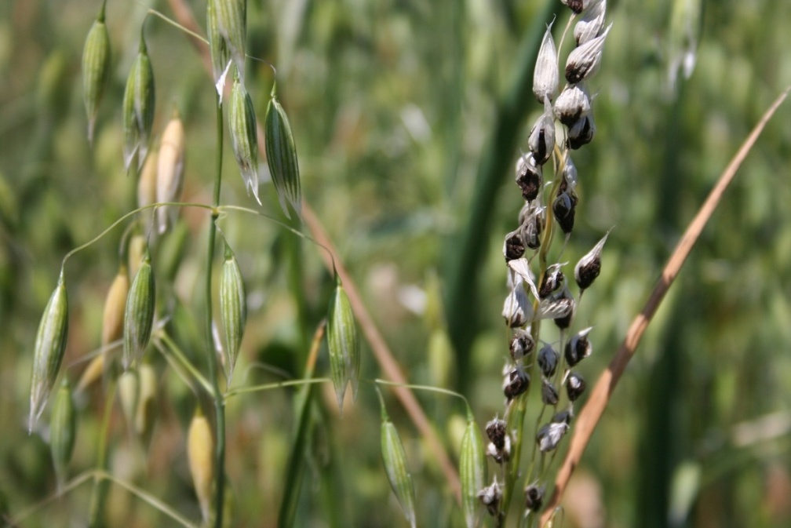
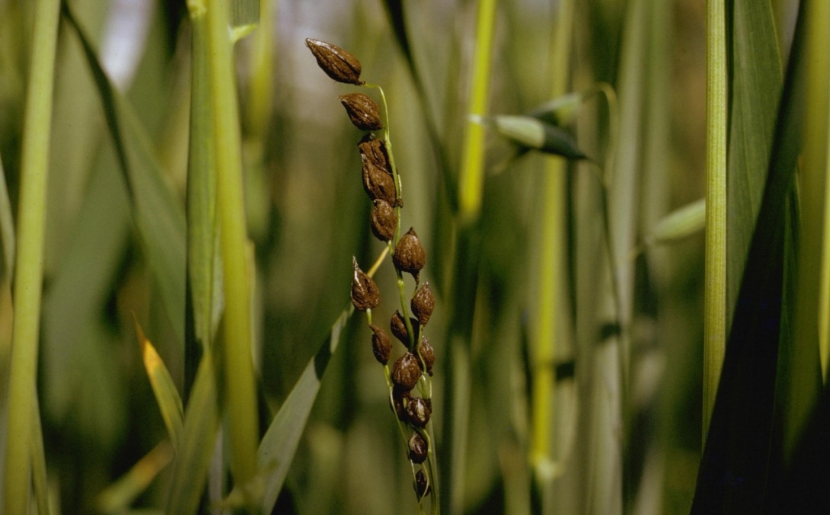
Ставропольский государственный аграрный университет
ГОЛОВНЯ ОВСА
(фотографии из открытого доступа)
Покрытая головня овса
Пыльная головня овса

Slide 8
Ставропольский государственный аграрный университет
ГОЛОВНЯ ОВСА
Твердая или покрытая головня овса. Возбудитель - гриб Ustilago levis Magn.
Систематическое положение: отдел Basidiomycota, класс Ustomycetes, порядок Ustilaginales, семейство Ustilaginaceae.
Заболевание проявляется во время выметывания. У больных растений веточки соцветия не развиваются, и метелка имеет компактный, сжатый вид. Завязь разрушена и представляет собой головневый комочек. Непораженными остаются только наружные, тонкие серебристые пленки колосковых чешуй. Во время уборки комочки разрушаются, телиоспоры попадают под чешуйки или на их поверхность, прорастают, дают грибницу, которая распадается на геммы. В таком виде возбудитель сохраняется до посева. Растения заражаются в период прорастания семян.
Пыльная головня овса. Возбудитель - Ustilago avenae J.
Систематическое положение: отдел Basidiomycota, класс Ustomycetes, порядок Ustilaginales, семейство Ustilaginaceae.
Заболевание становится заметным в фазу выметывания. Все части цветка и завязь разрушаются, превращаясь в черно-оливковую пылящую массу телиоспор, сохраняются лишь осевые части колосков и метелки. Споры разлетаются, попадают на здоровые цветки и прорастают инфекционными гифами, которые между цветковыми чешуйками, а иногда в перикарпии зерновки распадаются на геммы и в таком виде сохраняются до посева. При прорастании семени геммы образуют новую грибницу, которая и вызывает заражение проростка.

Slide 9
Ставропольский государственный аграрный университет
ЗАДАНИЕ 1: Систематизируйте возбудителей головни зерновых культур по принадлежности к семействам базидиальных грибов и заполните таблицу.
Семейство Tilletiaceae |  | Семейство Ustilaginaceae
Возбудитель | Название болезни | Возбудитель | Название болезни

Slide 10
Ставропольский государственный аграрный университет
ЗАДАНИЕ 2: Систематизируйте возбудителей головни зерновых культур по срокам заражения растений и заполните таблицу.
Период заражения | Возбудитель | Название болезни
Во время прорастания семян
В период цветения культуры

Slide 11
Ставропольский государственный аграрный университет
ЗАДАНИЕ 3: Проведите сравнительный анализ диагностических признаков твердой и карликовой головни озимой пшеницы, заполните таблицу.
Признак | Твердая головня | Карликовая головня
Возбудитель
Период заражения
Высота растений
Кустистость
Внешний вид колоса
Внешний вид головневого мешочка
Содержимое головневого мешочка
Сохранность головневых мешочков в почве

Slide 12
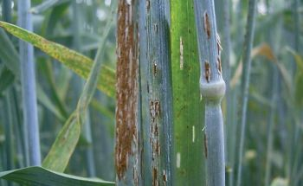
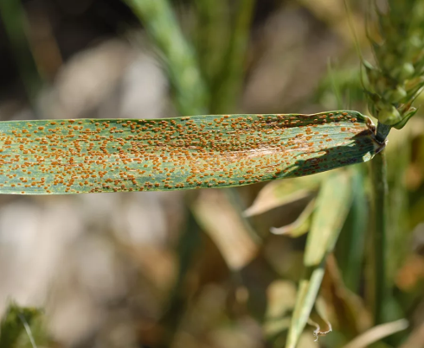
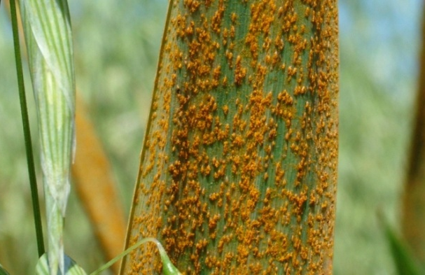
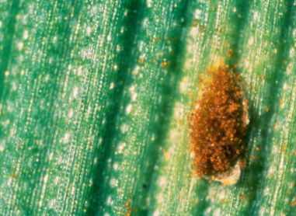
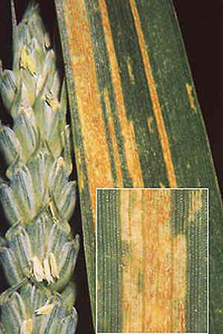
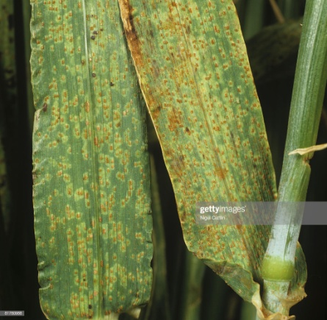
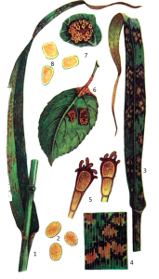
Ставропольский государственный аграрный университет
ДИАГНОСТИЧЕСКИЕ ПРИЗНАКИ РЖАВЧИННЫХ БОЛЕЗНЕЙ
(фотографии из открытого доступа)
Стеблевая ржавчина
Бурая ржавчина
Корончатая ржавчина
овса
Желтая ржавчина
Карликовая ржавчина ячменя

Slide 13
Ставропольский государственный аграрный университет
СТЕБЛЕВАЯ РЖАВЧИНА
Возбудитель - гриб Puccinia graminis Pers. Это двудомный гриб: спермагониальное и эциальное спороношения образуются на барбарисе и магонии, а урединио- и телиоспороношение - на пшенице, ячмене, овсе и многих других видах злаков.
Систематическое положение: отдел Basidiomycota, класс Teliomycetes, порядок Uredinales, семейство Pucciniaceae.
Болезнь проявляется на стеблях и листовых влагалищах, реже – на листьях и колосе. На пораженных органах образуются ржаво-бурые продолговатые сливающиеся урединии с урединиоспорами. В течение вегетации может формироваться несколько поколений урединиоспор, чем объясняется быстрое распространение заболевания. Прорастают урединиоспоры в каплях воды при температуре 1-30°С (оптимум 18-20°С). К концу вегетации злаков на пораженных органах появляются телии с телиоспорами. Они образуют черные полосы длиной до 22 мм.
Основной источник инфекции – телиоспоры гриба, зимующие на растительных остатках. При сохранении уредомицелия в корневищах дикорастущих злаков развитие патогена может идти без промежуточного хозяина.

Slide 14
Ставропольский государственный аграрный университет
БУРАЯ ЛИСТОВАЯ РЖАВЧИНА
Возбудитель – гриб Puccinia rerondita Rob.et Desm. Патоген может развиваться как по полному циклу, формируя спермогониальное и эцидиальное спороношение на промежуточных хозяевах - василистнике и лещице, так и по не полному - в районах возделывания озимых злаков, где помимо телиоспор на растительных остатках, успешно перезимовывает урединиогрибница на всходах озимых.
Систематическое положение: отдел Basidiomycota, класс Teliomycetes, порядок Uredinales, семейство Pucciniaceae.
Болезнь проявляется на листьях и влагалищах растений сначала в виде бурых (урединий), позднее – черных (телий) пустул. Урединии и телии располагаются беспорядочно на верхней, иногда и на нижней стороне листьев. Они не сливаются в сплошные пятна, вокруг урединий иногда образуются хлоротичные и некротические пятна. Гриб формирует несколько поколений урединиоспор.
Заражение пшеницы возможно при температурах 2,5-31,0°С (оптимум 15-25°С) и наличии капельно-жидкой влаги. Проявлению болезни способствуют прохладная и влажная погода осенью, относительно теплая зима, интенсивное выпадение осадков в первой половине вегетации и в период колошения. Резерваторами инфекции, помимо растительных остатков, также являются всходы падалицы, злаковые сорняки, промежуточные хозяева. Дополнительным источником инфекции могут служить другие пораженные культурные злаки.

Slide 15
Ставропольский государственный аграрный университет
ЖЕЛТАЯ РЖАВЧИНА
Возбудитель - гриб Puccinia striiformis West.
Систематическое положение: отдел Basidiomycota, класс Teliomycetes, порядок Uredinales, семейство Pucciniaceae.
Поражаются листья, влагалища, стебли, колосковые чешуи, ости, семена. Болезнь проявляется вначале на листьях, а затем и на других частях растения по мере их формирования в виде мелких лимонно-желтых порошащих пустул (урединий), располагающихся продольными полосами, окруженными хлоротичной тканью. Иногда они достигают длины около 10 см. За лето гриб дает несколько поколений урединиоспор, из-за чего болезнь быстро нарастает. К концу вегетации наряду с желтыми пустулами появляются и расположенные рядами черные пустулы телиоспор, которые практического значения не имеют.
Патоген развивается по неполному циклу. Промежуточный хозяин для возбудителя желтой ржавчины не установлен, и эциальная стадия не обнаружена.
Урединиоспоры гриба прорастают при 0° С (оптимальная температура 8-15°С). Заболевание развивается при высокой влажности и умеренной температуре, на колосе - при частом выпадении осадков в период колошения.
Зимует возбудитель в виде урединиогрибницы в озимых посевах и на многолетних диких злаках. Гриб может также сохраняться на семенном материале.

Slide 16
Ставропольский государственный аграрный университет
КАРЛИКОВАЯ РЖАВЧИНА ЯЧМЕНЯ
Возбудитель - гриб Puccinia hordei Otth. Это двудомный гриб: спермагониальное и эциальное спороношения образуются на птицемлечнике, а урединио- и телиоспороношение - на ячмене.
Систематическое положение: отдел Basidiomycota, класс Teliomycetes, порядок Uredinales, семейство Pucciniaceae.
Болезнь проявляется на стеблях и листовых влагалищах. На пораженных органах образуются мелкие, беспорядочно разбросанные светло-желтые урединии с урединиоспорами. Со временем на нижней стороне листьев и листовых влагалищах формируются субэпидермальные мелкие черные телиопустулы.
На яровом ячмене заболевание развивается довольно поздно – в начале молочной или даже восковой спелости зерна, а на озимом – сильнее развивается на всходах.
Урединиоспоры прорастают и заражают растения при наличии капельной влаги и температуре 10-25°С (оптимум 15-18°С). Инкубационный период – 4-11 дней в зависимости от температуры воздуха.
Основной источник инфекции – телиоспоры гриба, зимующие на растительных остатках. При сохранении уредомицелия на озимом ячмене и всходах падалицы развитие патогена может идти без промежуточного хозяина.

Slide 17
Ставропольский государственный аграрный университет
КОРОНЧАТАЯ РЖАВЧИНА ОВСА
Возбудитель - гриб Puccinia coronifera Kleb. Гриб двудомный: его спермагониальная и эциальная стадии образуются на крушине слабительной, с которой весной рассеиваются эцидиоспоры, вызывающие первичное заражение овса. Наиболее вредоносна урединиостадия. За летний период гриб может дать три генерации урединиоспор.
Систематическое положение: отдел Basidiomycota, класс Teliomycetes, порядок Uredinales, семейство Pucciniaceae.
Болезнь проявляется после выбрасывания метелки или к началу налива зерна. На листьях, листовых влагалищах, реже – на стеблях образуются рассеянные оранжевые округлые или овальные урединиопустулы диаметром 0,5 мм с урединиоспорами. Через 7-10 дней появляются практически черные блестящие телиопустулы, располагающиеся в виде маленьких полосок.
Прорастают урединиоспоры при температуре 18-21°С. сильнее поражаются поздние посевы овса.
Основной источник инфекции – телиоспоры гриба, зимующие на растительных остатках.

Slide 18
Ставропольский государственный аграрный университет
ЗАДАНИЕ 4: Систематизируйте возбудителей ржавчины зерновых культур по циклам развития и заполните таблицу.
Возбудитель | Основное растение-хозяин | Промежуточное растение-хозяин | Цикл полный или сокращенный | Источники инфекции

Slide 19
Ставропольский государственный аграрный университет
ЗАДАНИЕ 5: Систематизируйте возбудителей ржавчины зерновых культур по диагностическим признакам и заполните таблицу.
Название болезни | Возбудитель | Поражаемые органы | Цвет и характер расположения пустул | Внешний вид телиоспор

